Slide 1
Палеонтологија
Методе које се могу применити
у Геолошком заводу Србије

Slide 2
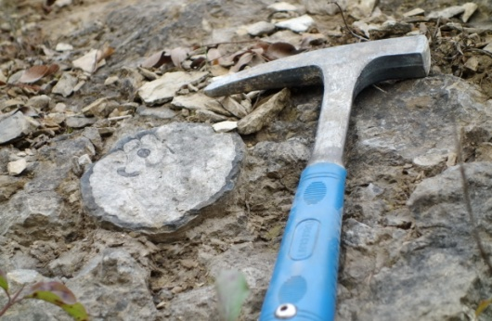
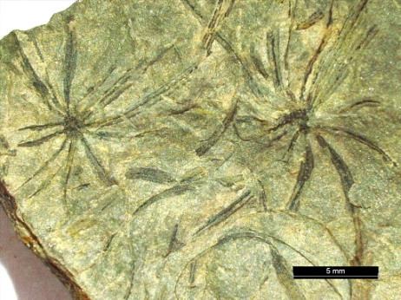
Палеонтологија је наука која проучава развој живог света на
Земљи у далекој прошлости (геолошкој)
- Палеонтолошка испитивања:
палеозојских,
мезозојских,
кенозојских и
квартарних седимената
макрофауна
макрофлоре
микрофауне
палеопалинологија

Slide 3
Методе које палеонтолози могу да примењују у Геолошком заводу Србије
1. Mетода провидних препарата за микропалеонтологију/палеопалинологију
- израда провидних препарата за микропалеонтологију
- израда провидних препарата за палеопалинологију
- детерминација и интрпретација добијених резултата
2. Шлем метода
- детерминација и интрпретација добијених резултата
3. метод орјентисаних пресека за различите групе организама
- детерминација и интрпретација добијених резултата

Slide 4
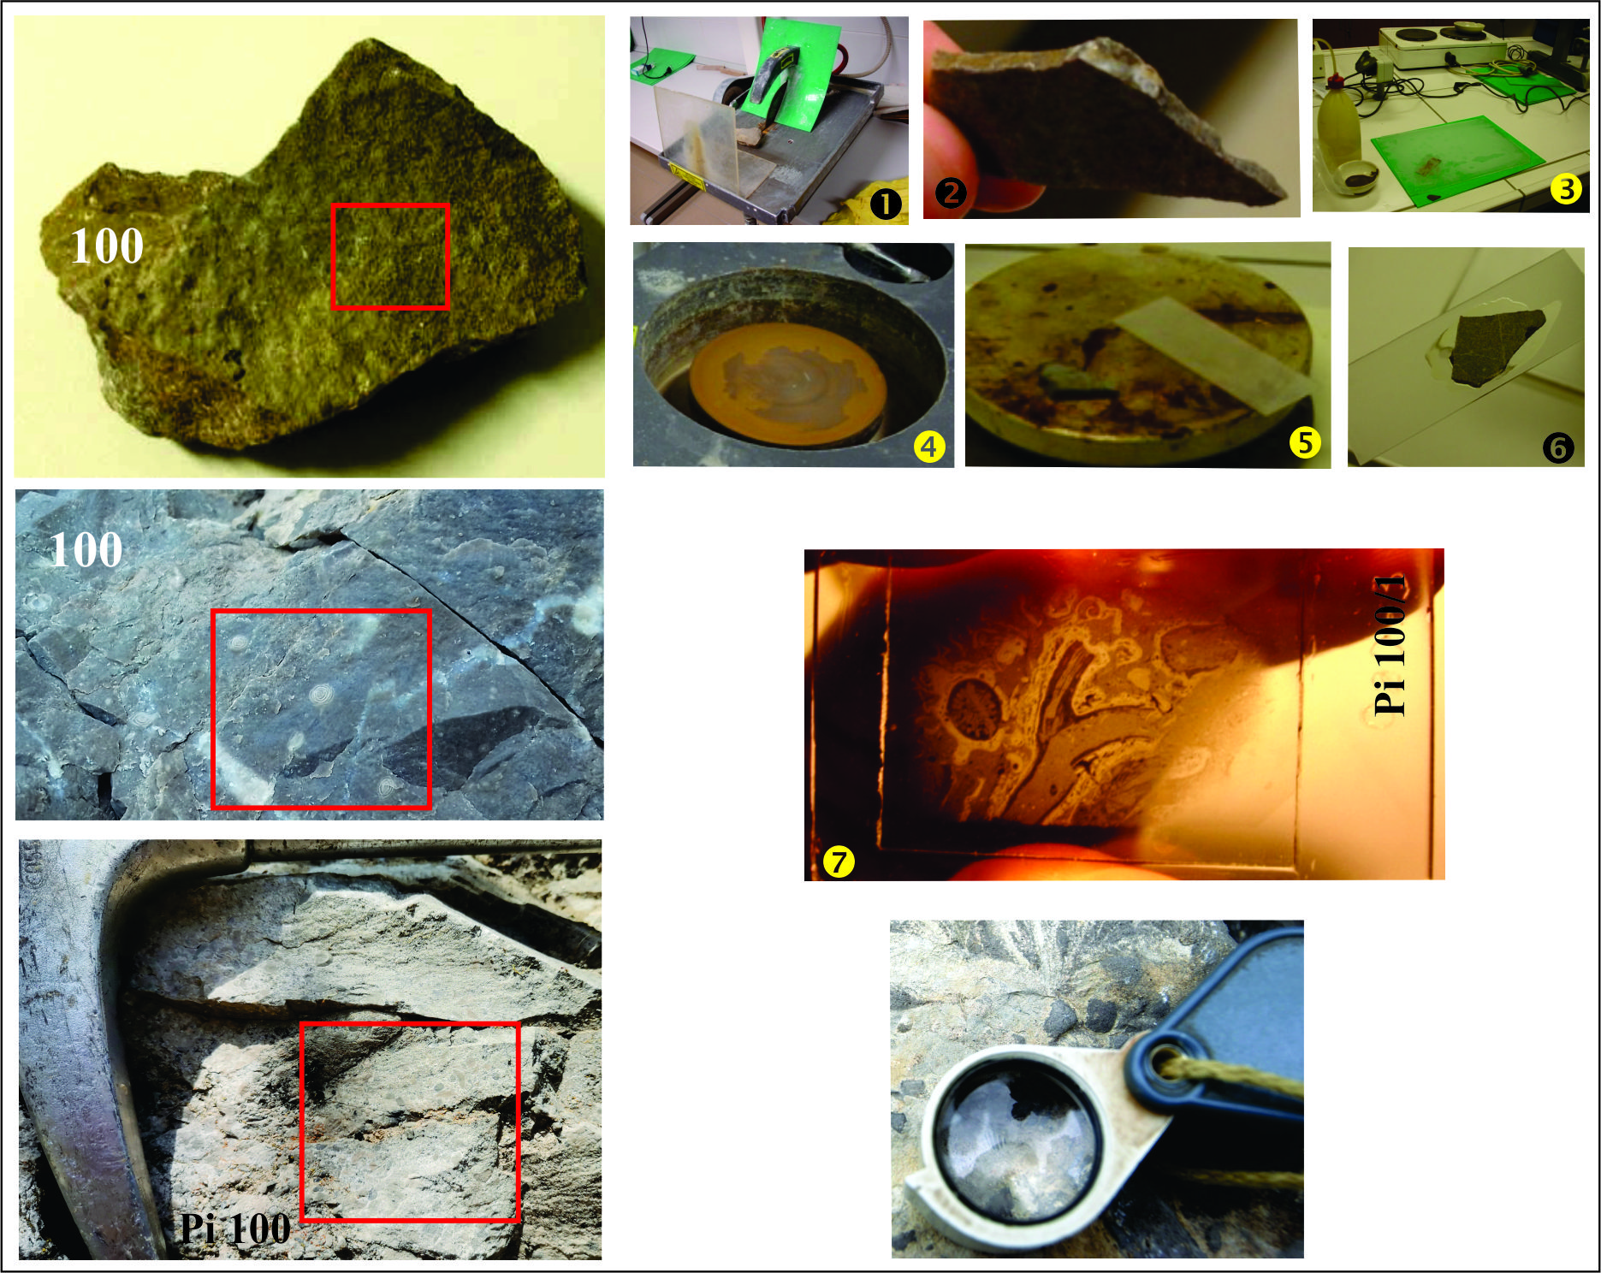
1. Mетода провидних препарата за микропалеонтологију/палеопалинологију
- израда провидних препарата за микропалеонтологију/палеопалинологију

Slide 5
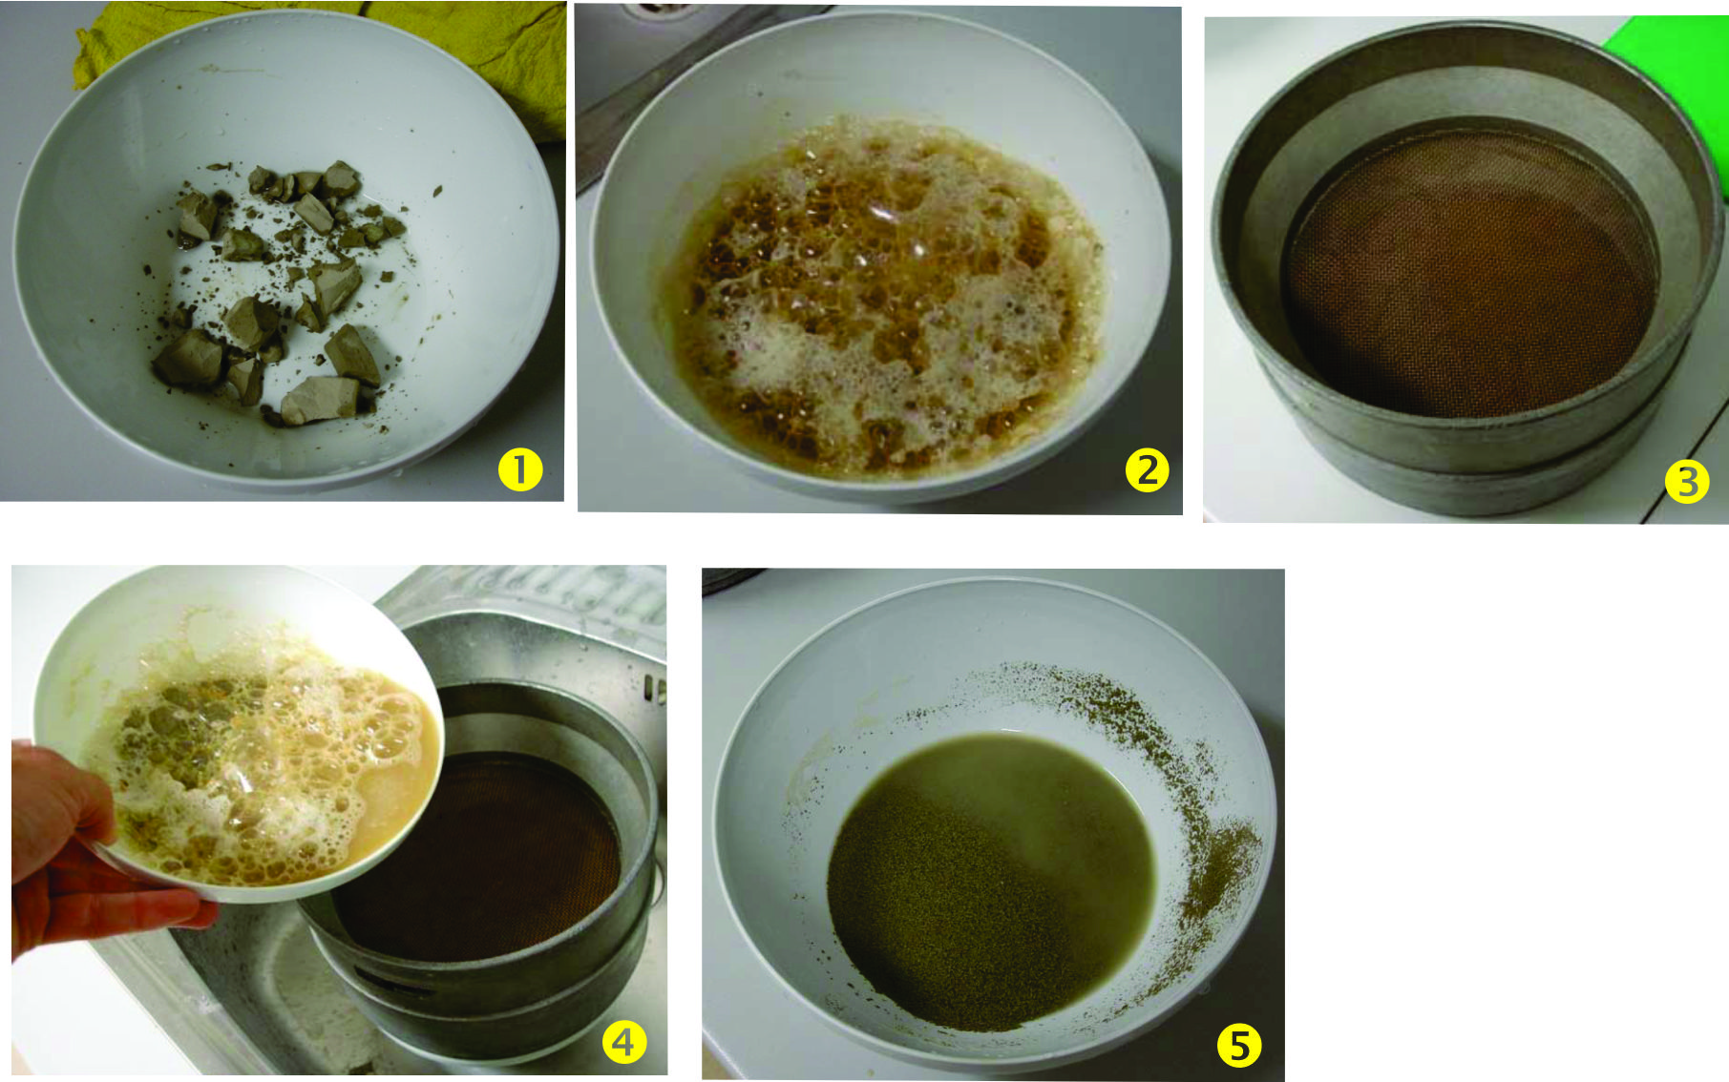
2. Шлем метода
1. уситњавање стенске масе
2. потапање и разлагање у H₂O₂/глауберовој соли
разлагање у киселинама (HF; 10% раствори CH₂O₂ ; C₂H₄O₂
3-5. испирање и просејавање
3. метод орјентисаних пресека за различите групе организама

Slide 6
Хвала

